Slide 1

Обчислення значень виразів
на дві дії
Математика
3 клас
Розділ 6. Письмове додавання і віднімання в межах 1000
Урок 106

Slide 2
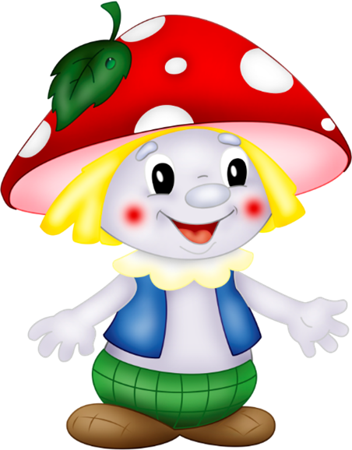
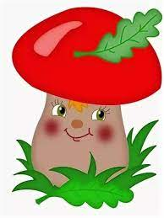
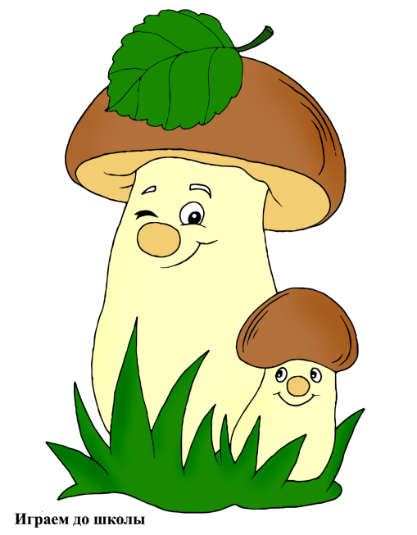
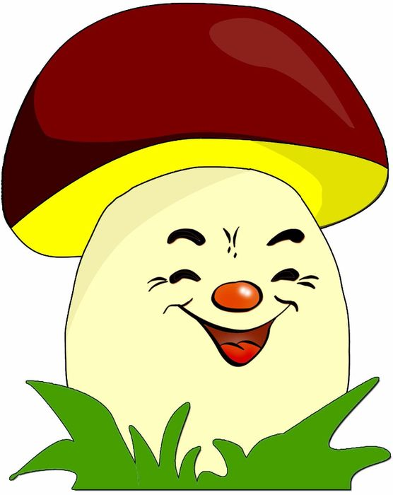
Налаштування на урок
Оберіть гриб свого настрою
Веселий
Сором’язливий
Жартівливий
Щасливий

Slide 3
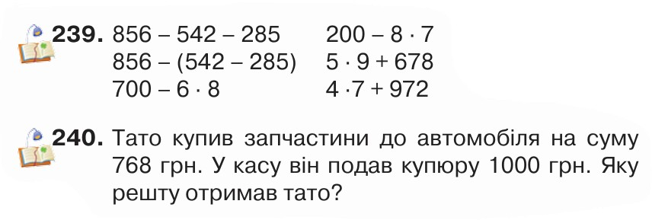

Перевірка домашнього завдання
Підручник
Ст.44

Slide 4
План уроку
Знаходження значення виразу з буквою
Обчислення значень виразів на дві дії
Складання і розв’язува-ння рівнянь
Розв’язува-ння задач

Slide 5

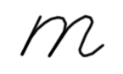

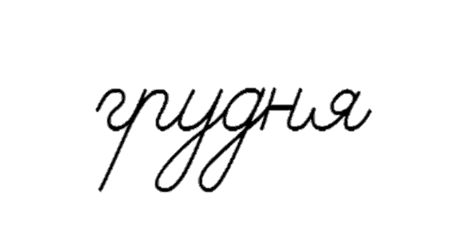







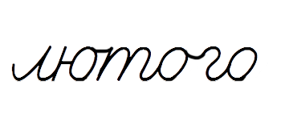

см
год
кг
хв
с
в
d
дм
км
м
·
:
)
мм
ц
(
Установіть закономірність
Продовжте кожний ряд чисел ще трьома числами.
100, 150, 200,…
420, 440, 460,…
190, 220, 250,…
Запишіть останній ряд чисел
250,
300,
350,
480,
500,
520,
Підручник
Ст. 44
№241

Slide 6
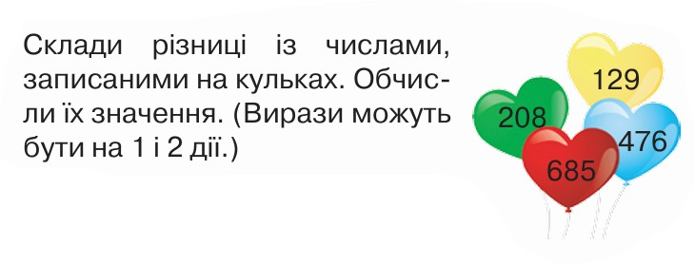
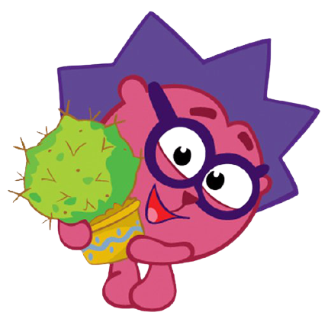
Додайте три послідовні числа: 148, 149, 150
150-2
150-1
148 + 149 + 150 =
(150+150+150)–2–1=
450 – 3 =
447
685 – 208
476 – 208 – 129
Підручник
Ст.43, 44
№235, 238

Slide 7
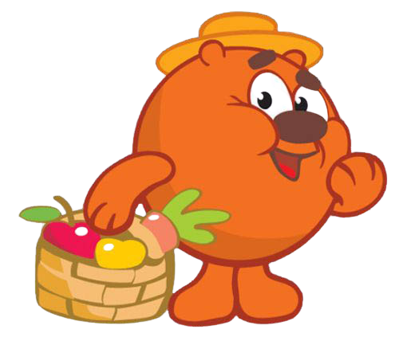
кг
Запишіть вираз й обчисліть його значення
Суму чисел 347 і 284 зменшити на 590
347 + 284 – 590 =
41
1
1
•
347
284
2) _ 631
590
6
3
1
4
1
Підручник
Ст.43
№237

Slide 8
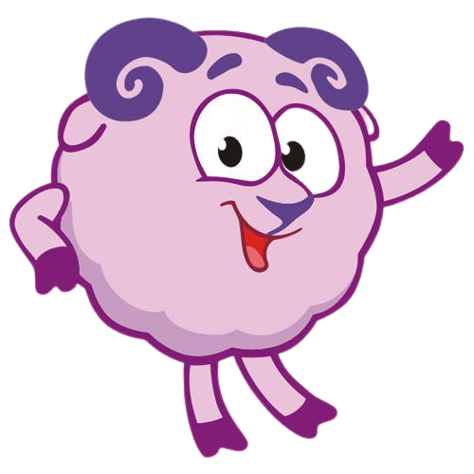
кг
Складіть рівняння за твердженням. Розв’яжіть його
Якщо від невідомого числа відняти число 356, то буде 528.
1
10
•
Х – 356 = 528
528
356
_884
356
Х = 528 + 356
Х = 884
8
8
4
5
2
8
884 – 356 = 528
528 = 528
Підручник
Ст.44
№243

Slide 9
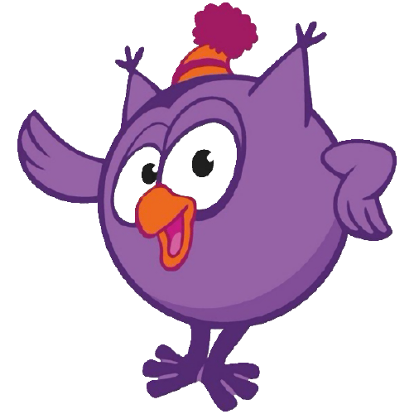
кг
Знайдіть значення виразу 635 – с + 513
Якщо с = 587, 635 – с + 513 =
635 – 587 + 513 =
561
10
10
1
•
•
1) _ 635
587
2) 513
48
4
8
5
6
1
Підручник
Ст.44
№244

Slide 10
кг
Розв’яжіть задачу усно
У парку росте 155 беріз, кленів — на 108 дерев менше, ніж беріз, а дубів на 35 дерев більше, ніж кленів. Скільки дубів росте в парку?
1
•
Берези –
Клени –
Дуби –
155 д.
_155
108
2) 47
35
(Б – 108) д.
?д.,
(К + 35) д.
4
7
(кл.) у парку
8
2
(д.)
Відповідь:
В парку росте 82 дуба.
Підручник
Ст.42
№228

Slide 11
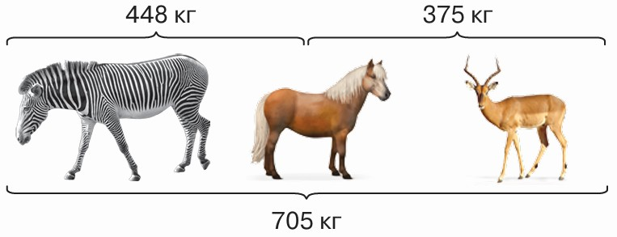
Знайдіть окремо масу зебри, поні й антилопи.
3) _448
330
1
1
8
(кг)
поні
9
10
•
•
10
•
_705
448
2) _705
375
2
5
7
(кг) антилопа
3
3
0
(кг) зебра
Підручник
Ст.46
№247

Slide 12
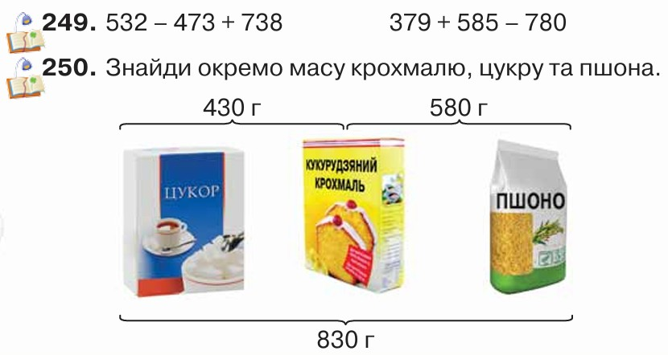

Домашнє завдання
Підручник
Ст.46

Slide 13




Вправа «Мікрофон»
Як знайти третій доданок?
Як знайти невідоме зменшуване?
Яке завдання на уроці було найлегшим?

Slide 14
Рефлексія
Оберіть гриб своєї роботи на уроці
Відчуваю успіх
Все зрозуміло
Відчуваю задоволення
Урок пройшов непомітно

